Slide 1
МБДОУ «Детский сад №269»
Проект
«Игривые пальчики-говорливый язычок»
Выполнила Терехина С.В.

Slide 2
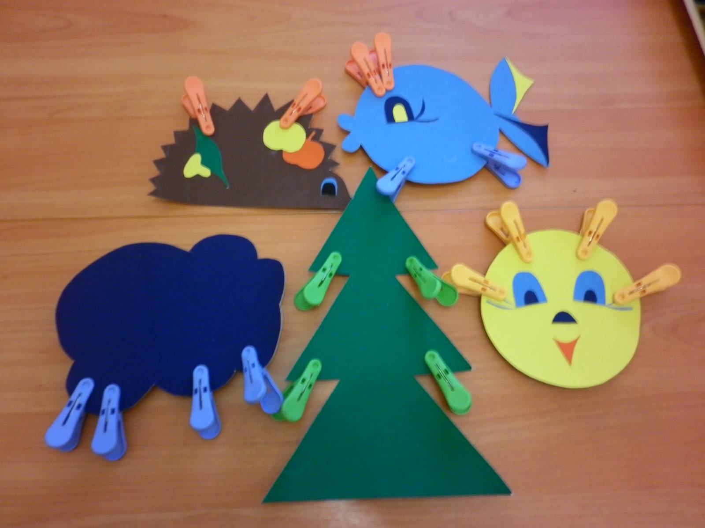
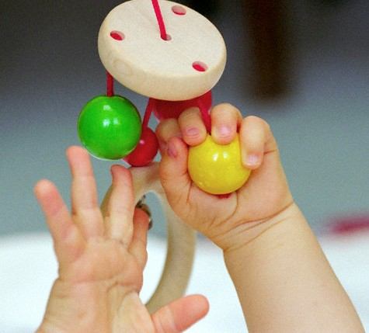
«Руки дают человеку голову,
затем поумневшая голова учит руки,
а умелые руки снова
способствуют развитию мозга»
Актуальность проблемы: Научно установлено, что уровень развития речи детей находится в прямой зависимости от степени сформированности тонких движений пальцев рук. Выполняя пальчиками различные упражнения, ребёнок достигает хорошего развития мелкой моторики рук, которая оказывает благоприятное влияние на развитие речи.

Slide 3
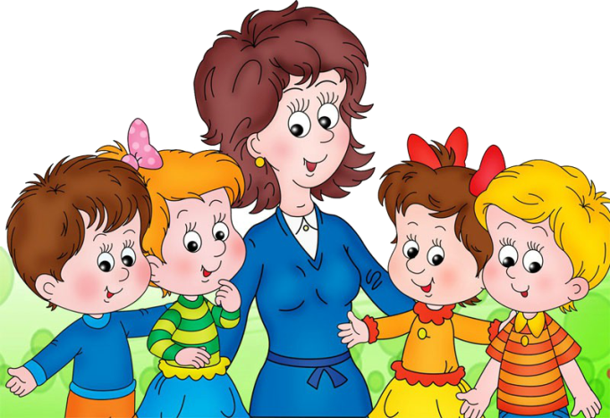
Цель проекта: Развитие речи детей 2-3 лет в процессе пальчиковых игр, посредствами сенсомоторной деятельности и посредством дидактических игр. Задачи проекта:
Совершенствовать предметно – развивающую среду группы для развития мелкой моторики и развития речи, развивать мелкую моторику пальцев рук у детей раннего возраста посредством пальчиковых игр;
Подготовить методический материал по данной теме, картотеки для пальчиковых игр;
Развивать речь детей, расширять словарный запас, развивать мышцы пальцев рук детей с помощью различных игр и упражнений;
Для родителей предоставить информационный
материал по данной теме
Участники проекта:
Воспитатели
Дети
Родители.

Slide 4
Ожидаемые результаты:
развитие мелкой ручной моторики у детей;
расширение активного словаря, совершенствование грамматической структуры речи;
формирование умения доводить начатое дело до конца:
формирование сенсорных эталонов формы, величины и цвета, развитие тактильной чувствительности рук у детей

Slide 5
Модель использования пальчиковых игр
Игры на использование сенсорных умений
Музыкально-ритмическая деятельность
Дидактические игры
Пальчиковые игры и упражнения
Использование в режимных моментах
Развитие познания и речи
Совместная деятельность по рисованию и лепке
Двигательная деятельность

Slide 6
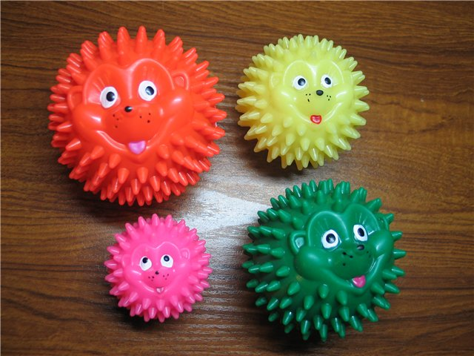
Самомассаж
Этот мячик предназначен для проведения массажа и лечебной гимнастики. Имея мягкие иголочки – шипы благотворно воздействует на нервные окончания, находящиеся на пальчиках ребенка.

Slide 7
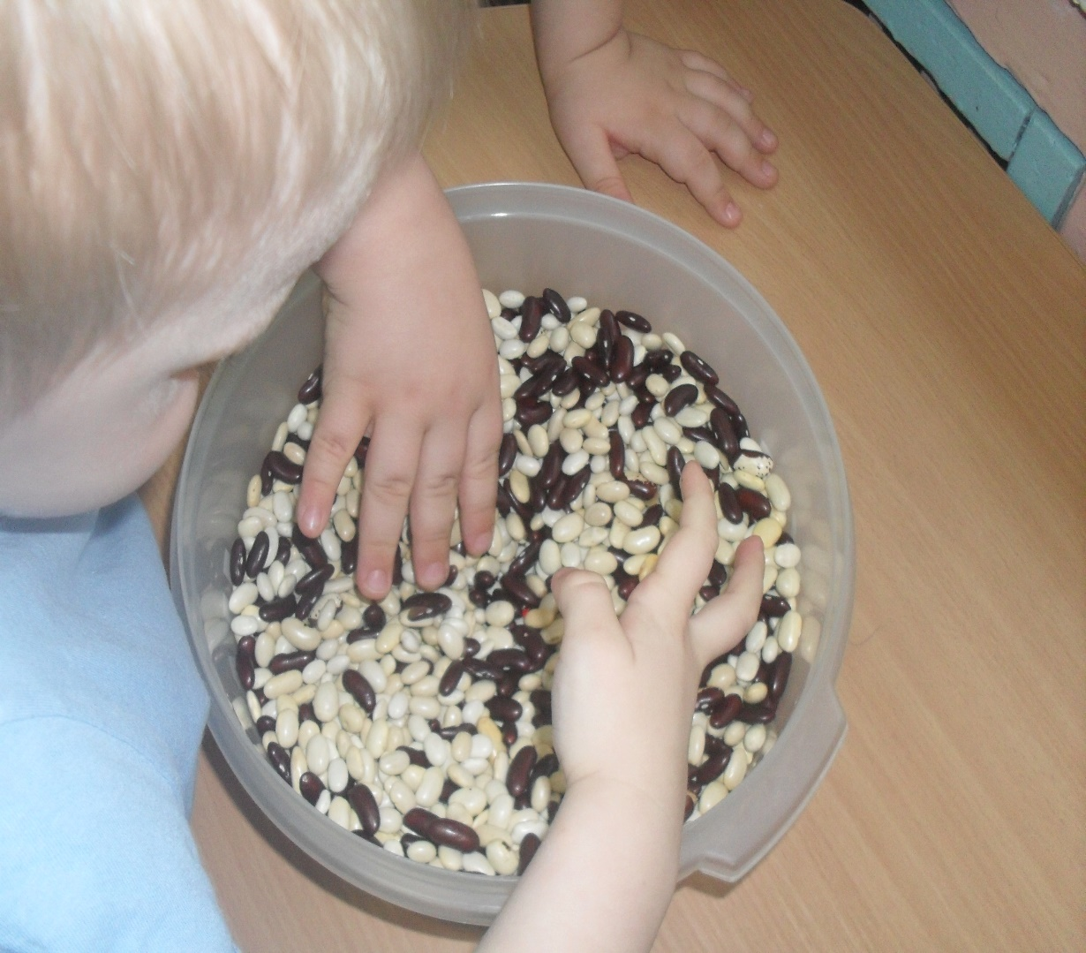
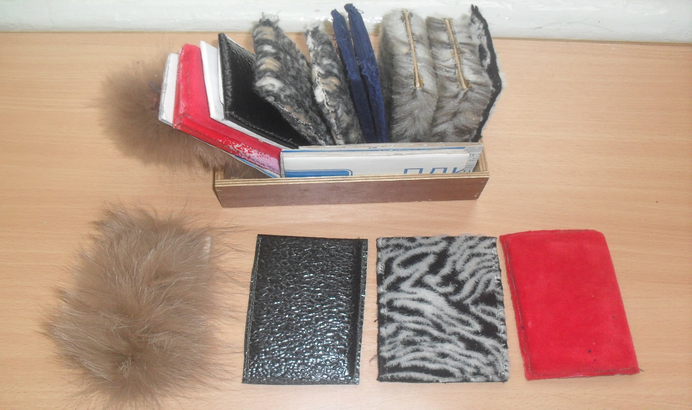
Для самомассажа можно использовать и природные материалы – фасоль, разную крупу. Также мы использовали и дощечки, обшитые разными материалами.

Slide 8
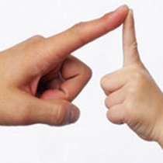
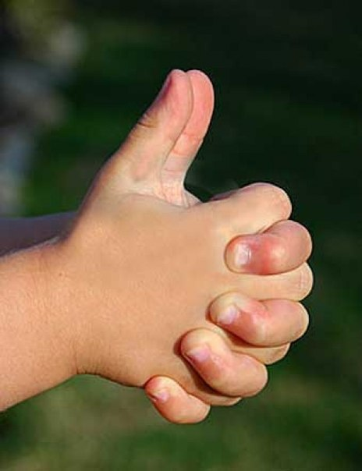
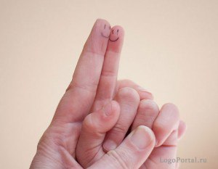
Пальчиковая гимнастика

Slide 9
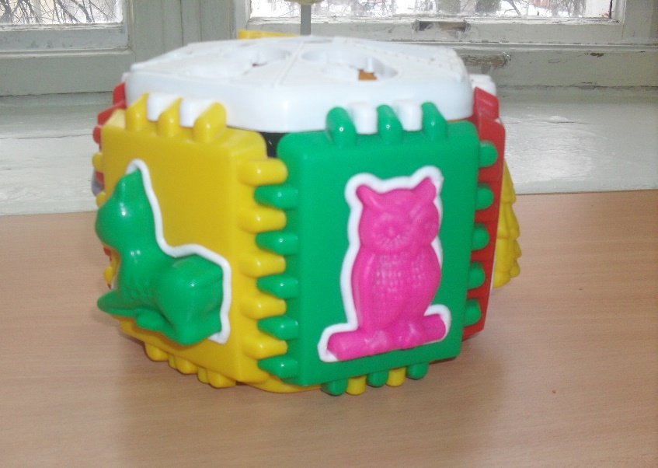
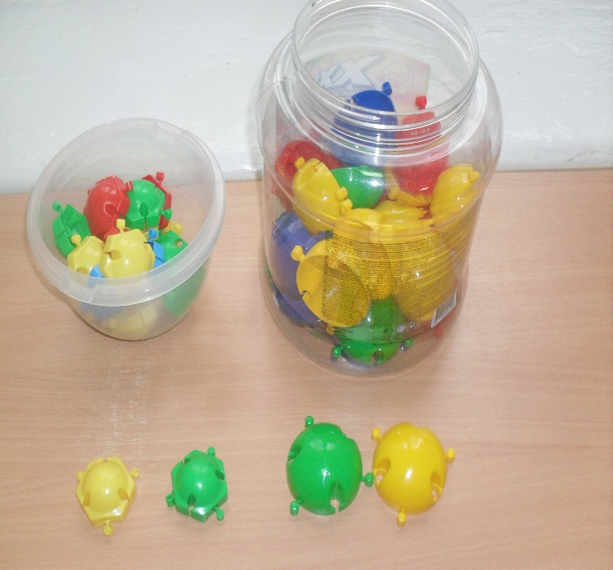
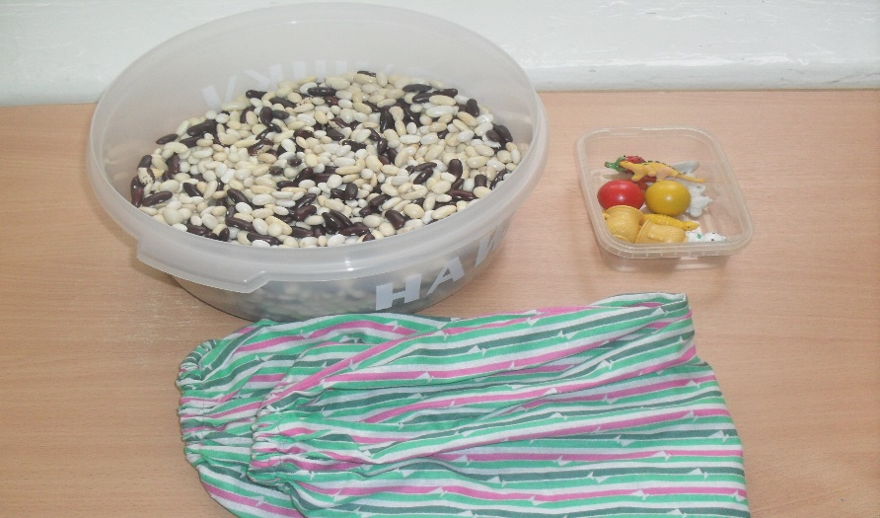
РАЗВИТИЕ МЕЛКОЙ МОТОРИКИ В ПОЗНАВАТЕЛЬНОЙ ДЕЯТЕЛЬНОСТИ.

Slide 10
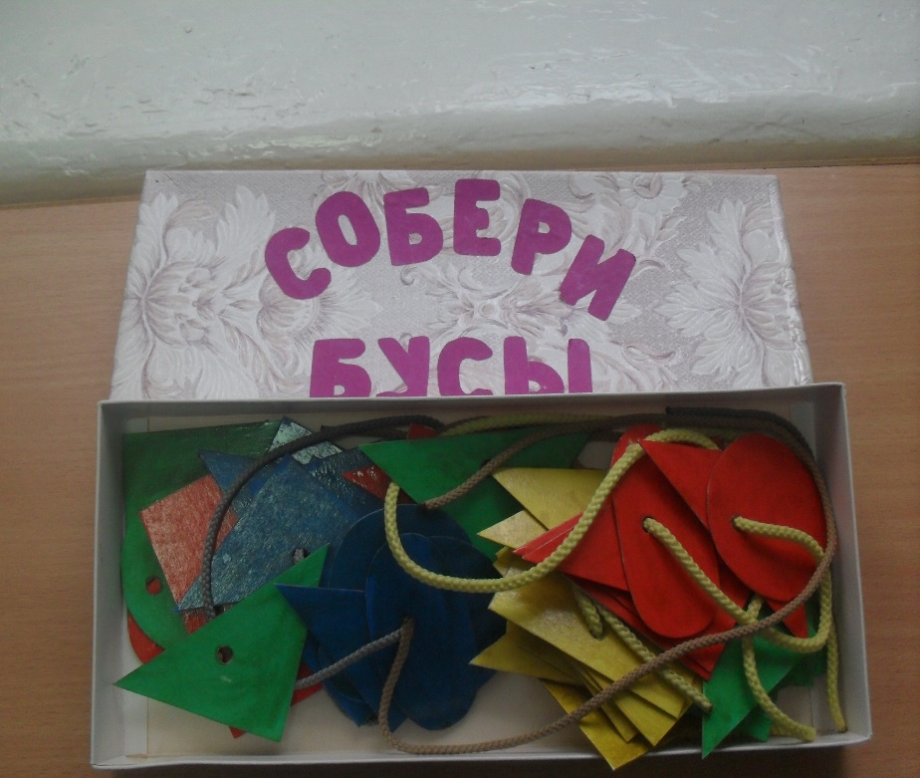
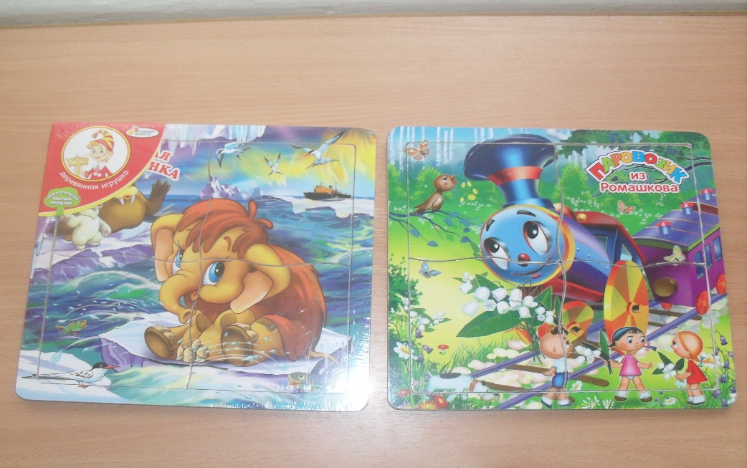
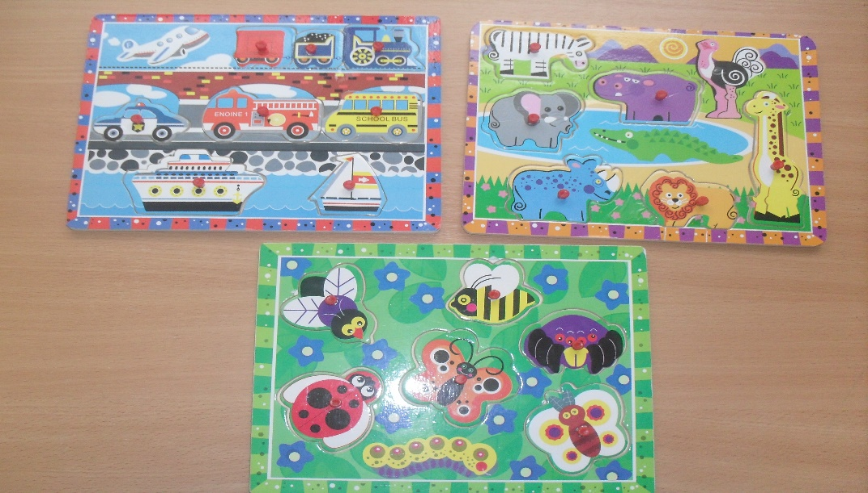

Slide 11
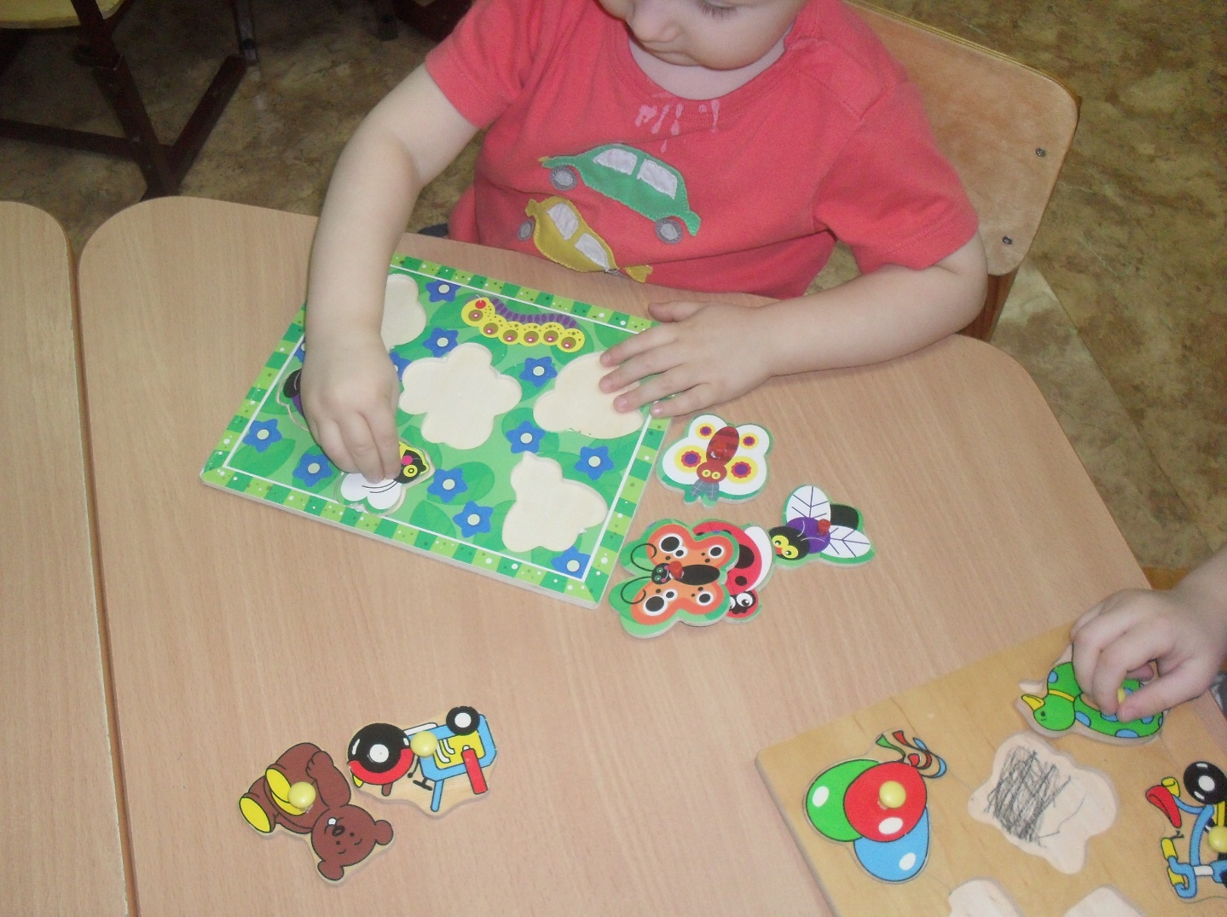
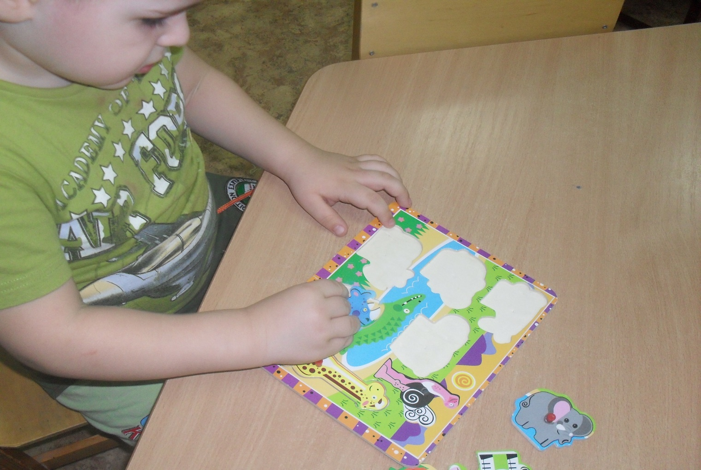

Slide 12
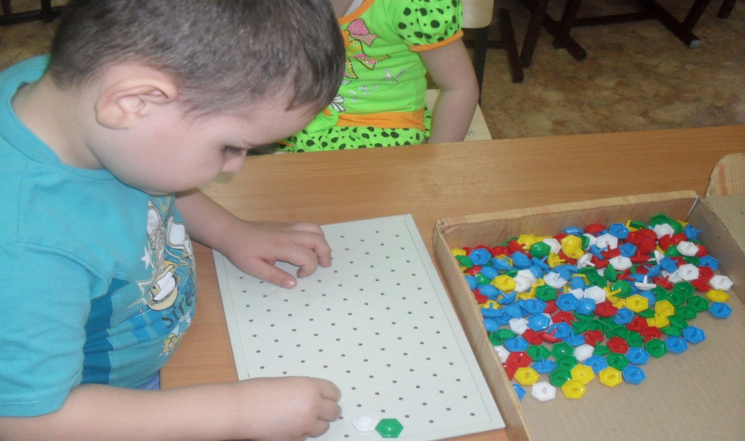
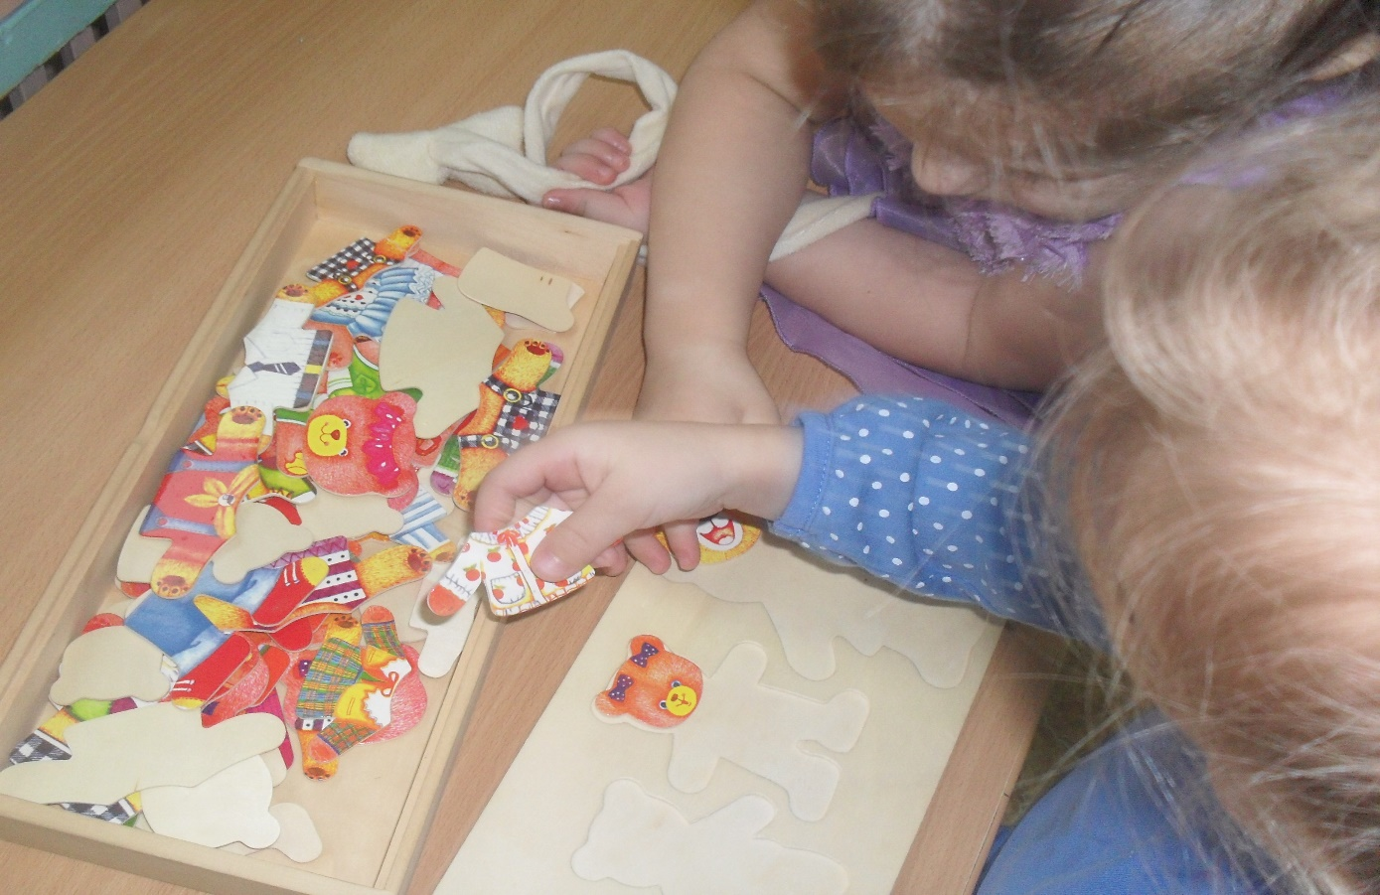
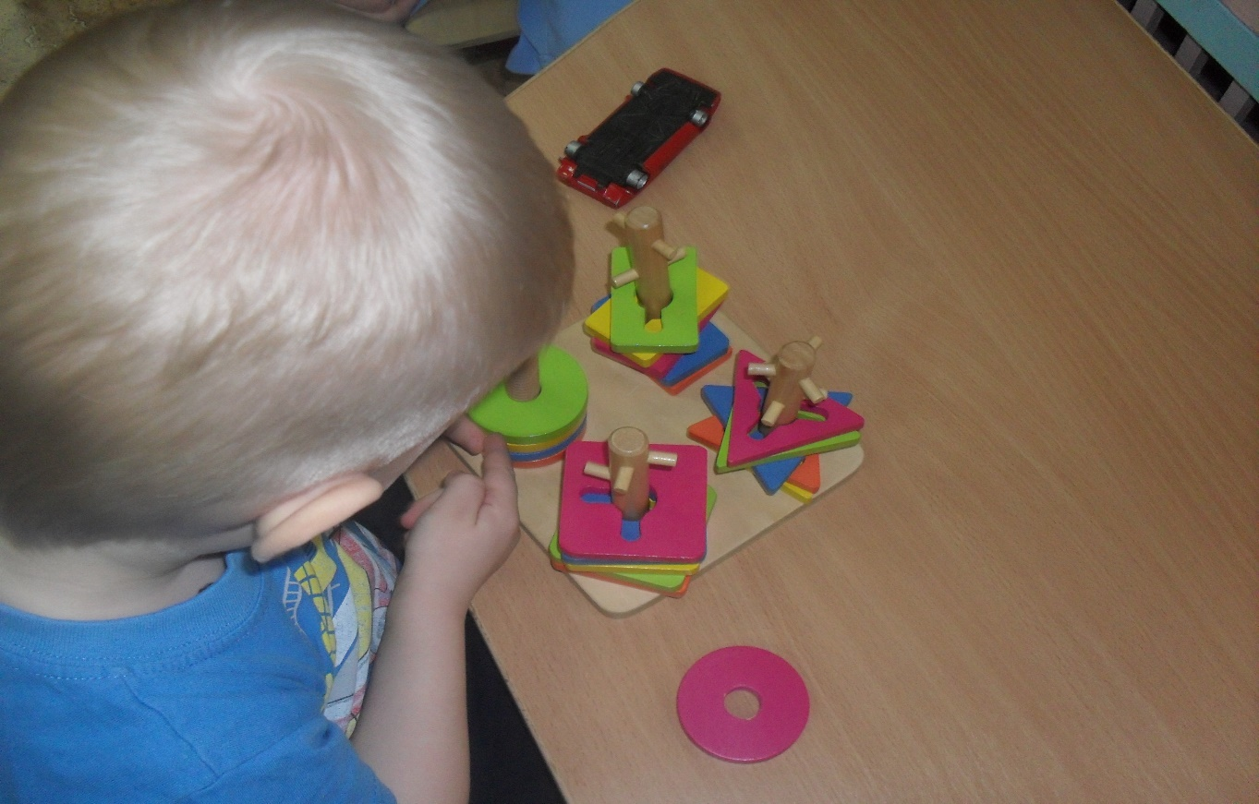

Slide 13
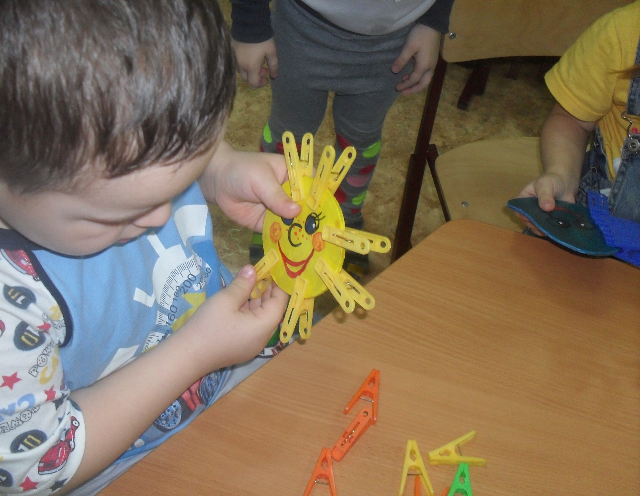
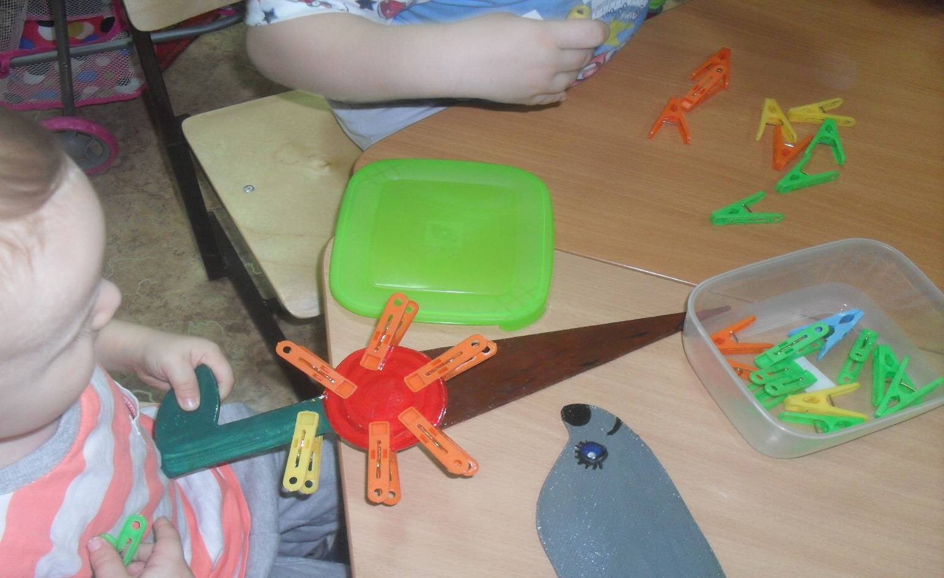
Игры с прищепками
В играх с прищепками развиваются творческие способности и логическое мышление

Slide 14
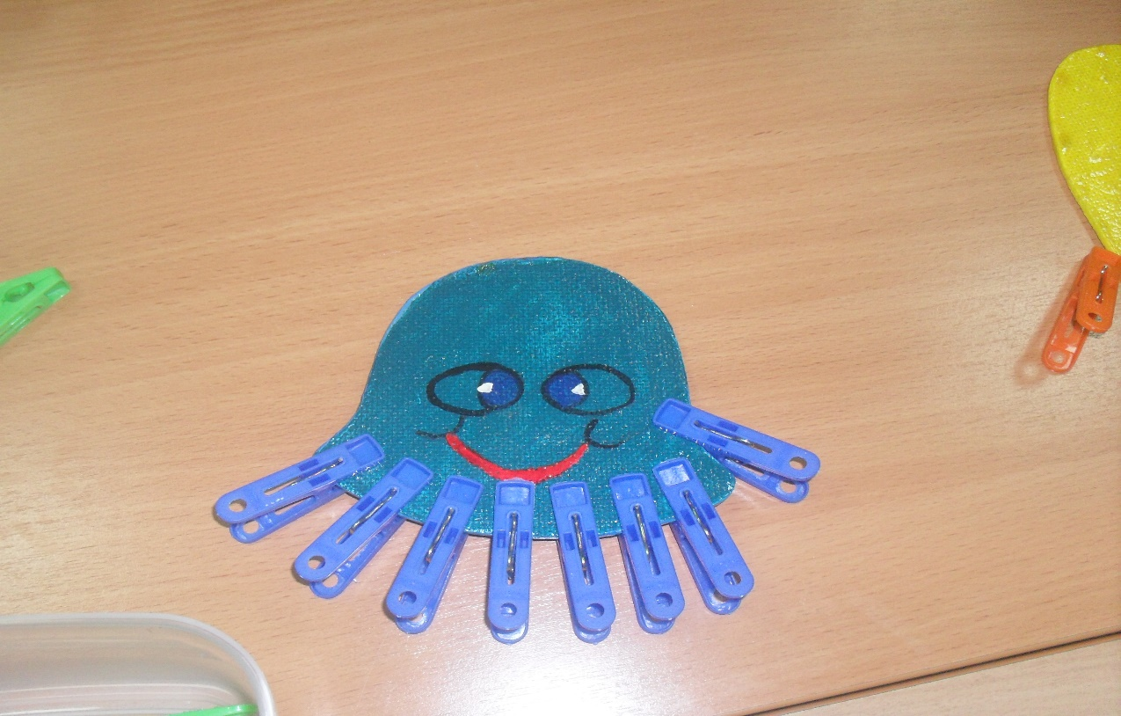
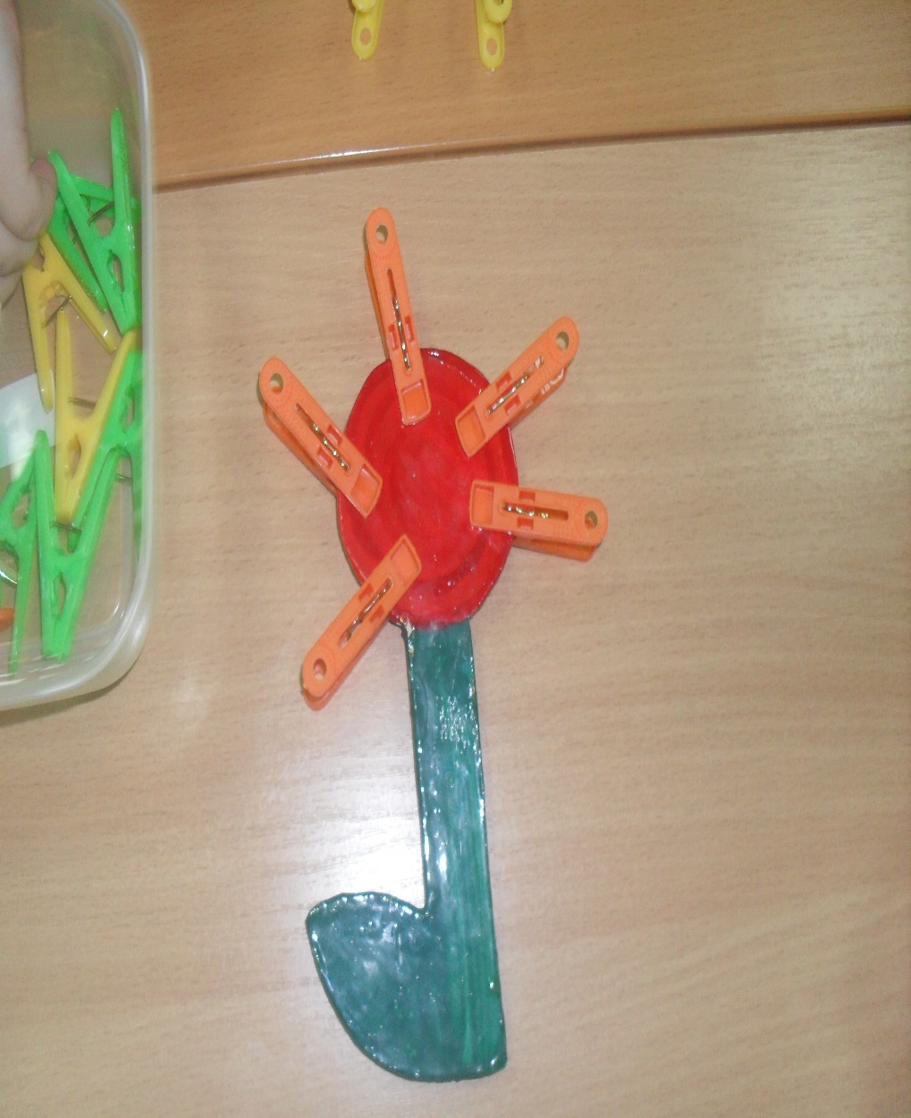
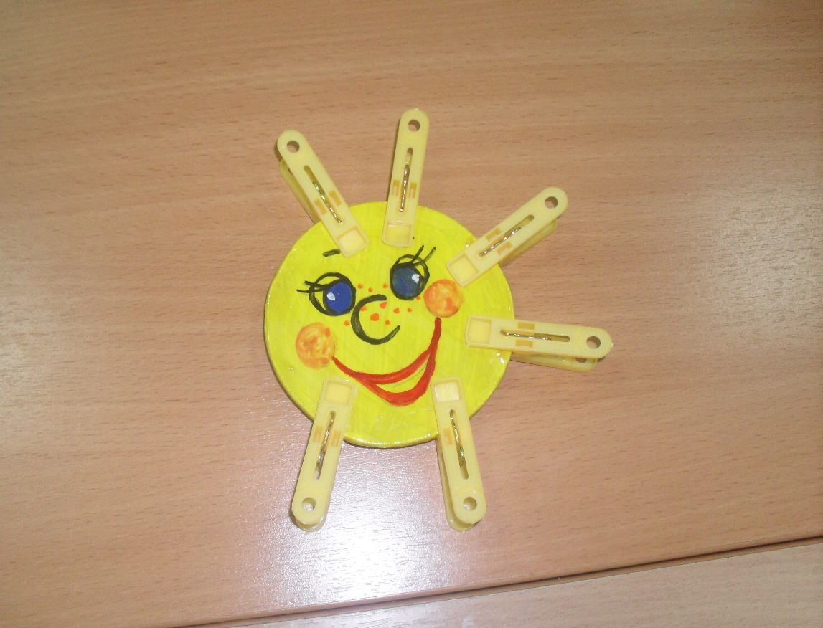

Slide 15
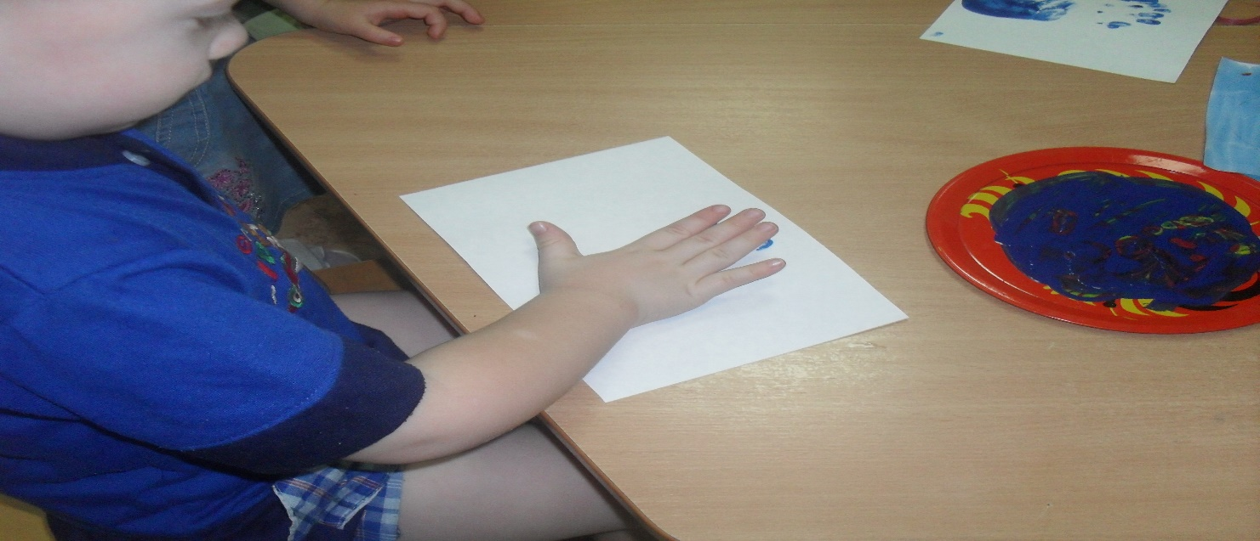
Используемые приёмы нетрадиционного
рисования и лепки
Рисование пальчиками
Рисование ладошками
Рисование тычками
Рисование чем угодно
Лепка из пластилина
Налеп из пластилина на картоне

Slide 16
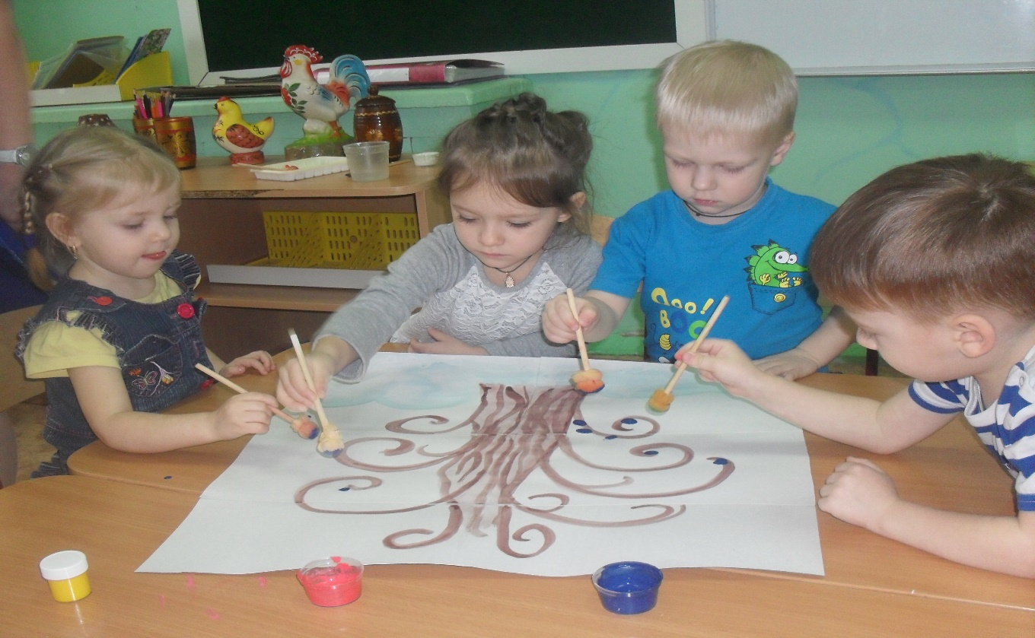
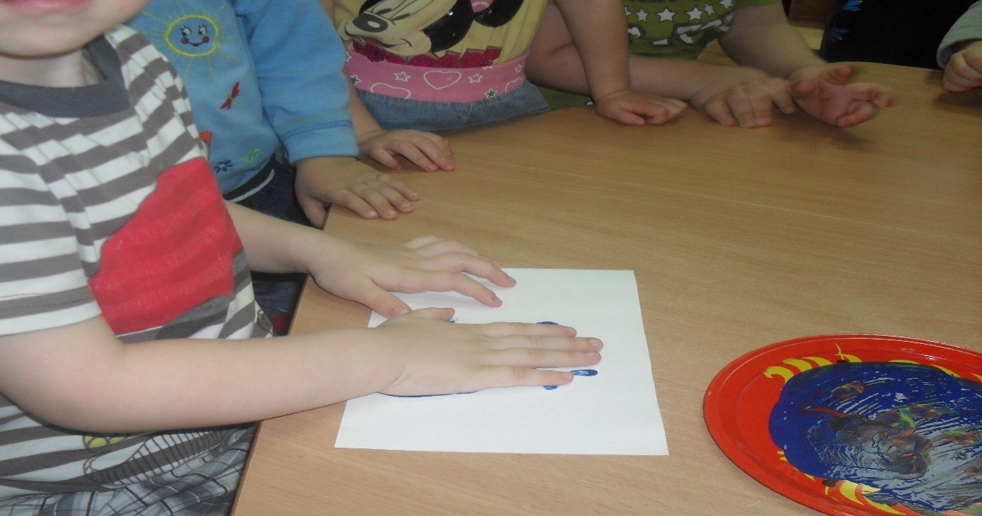
Мы рисуем

Slide 17
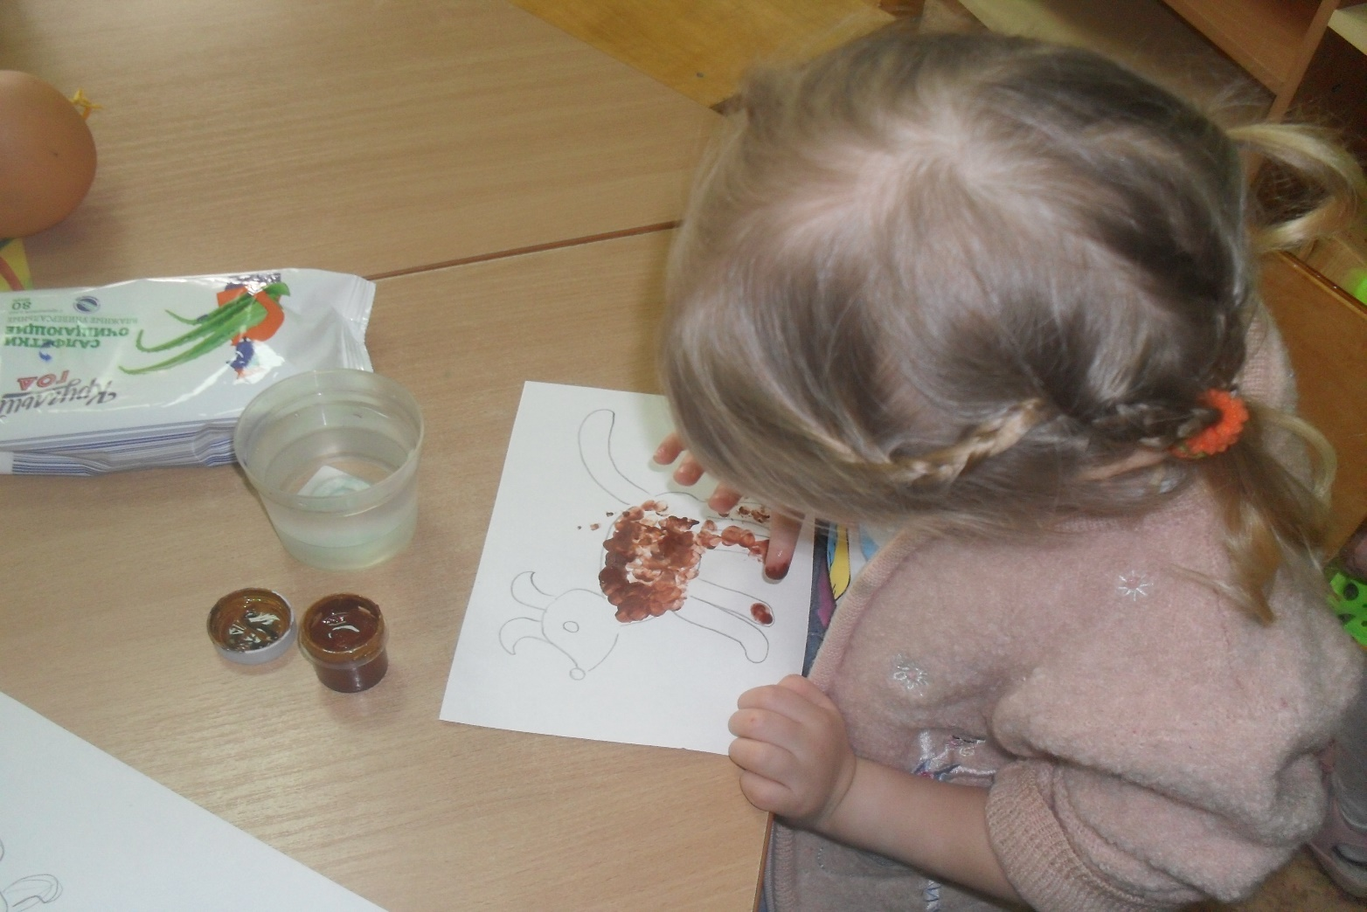

Slide 18
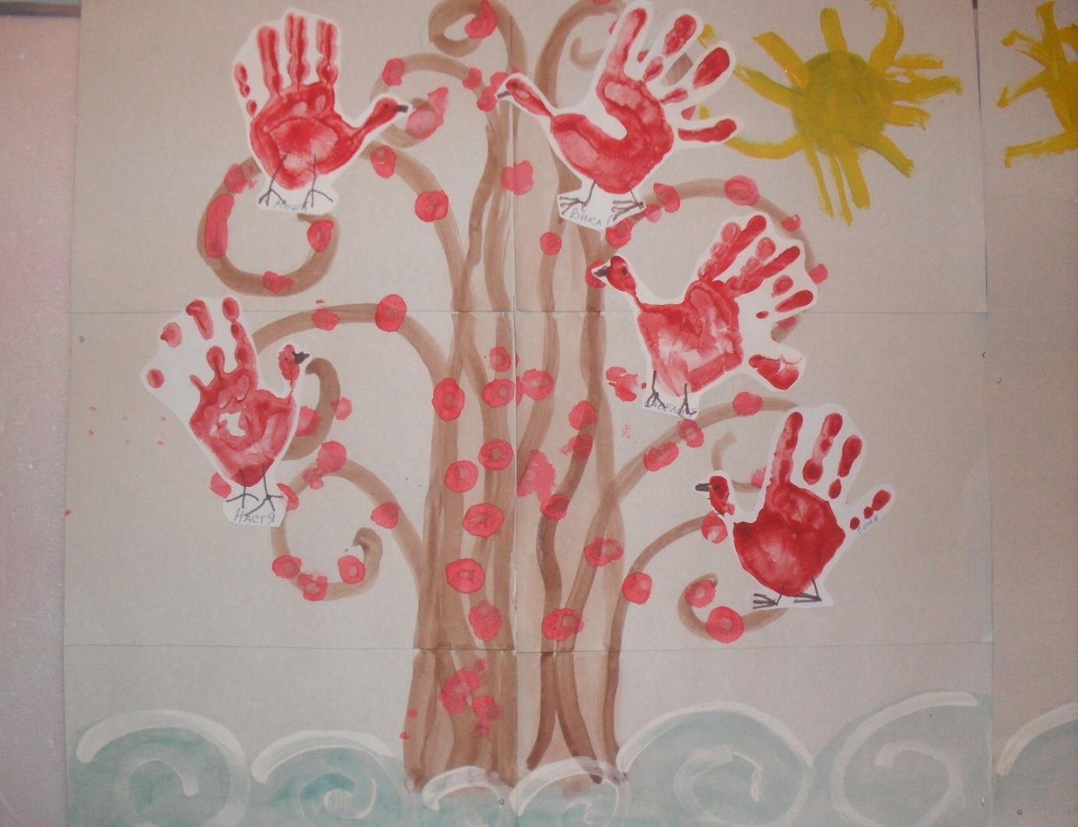
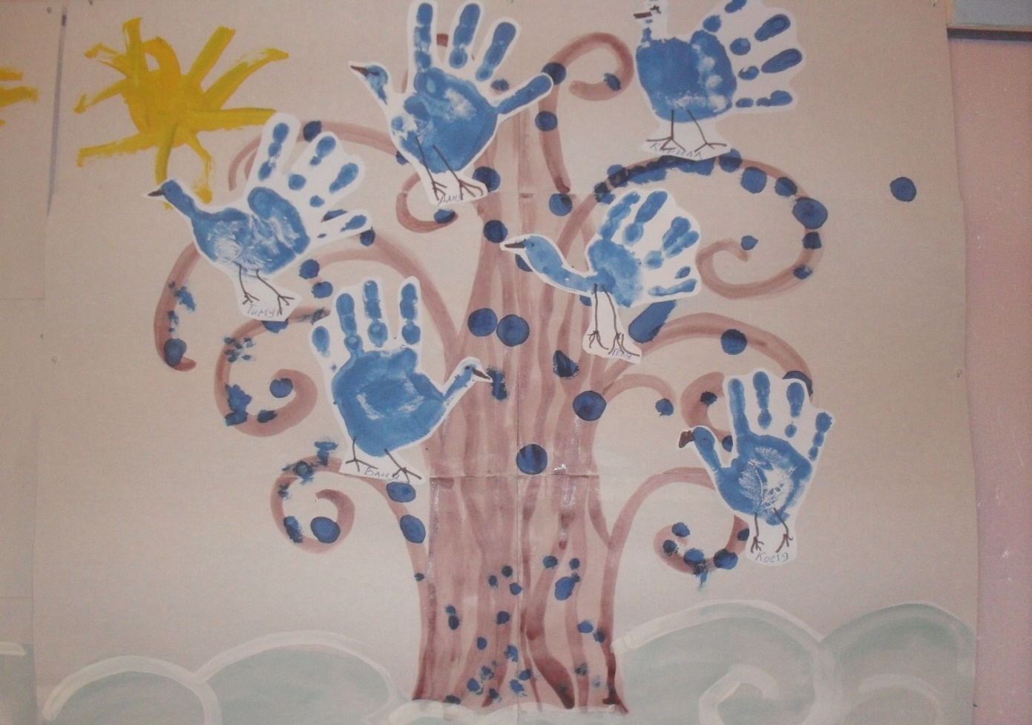
Вот такие рисунки

Slide 19
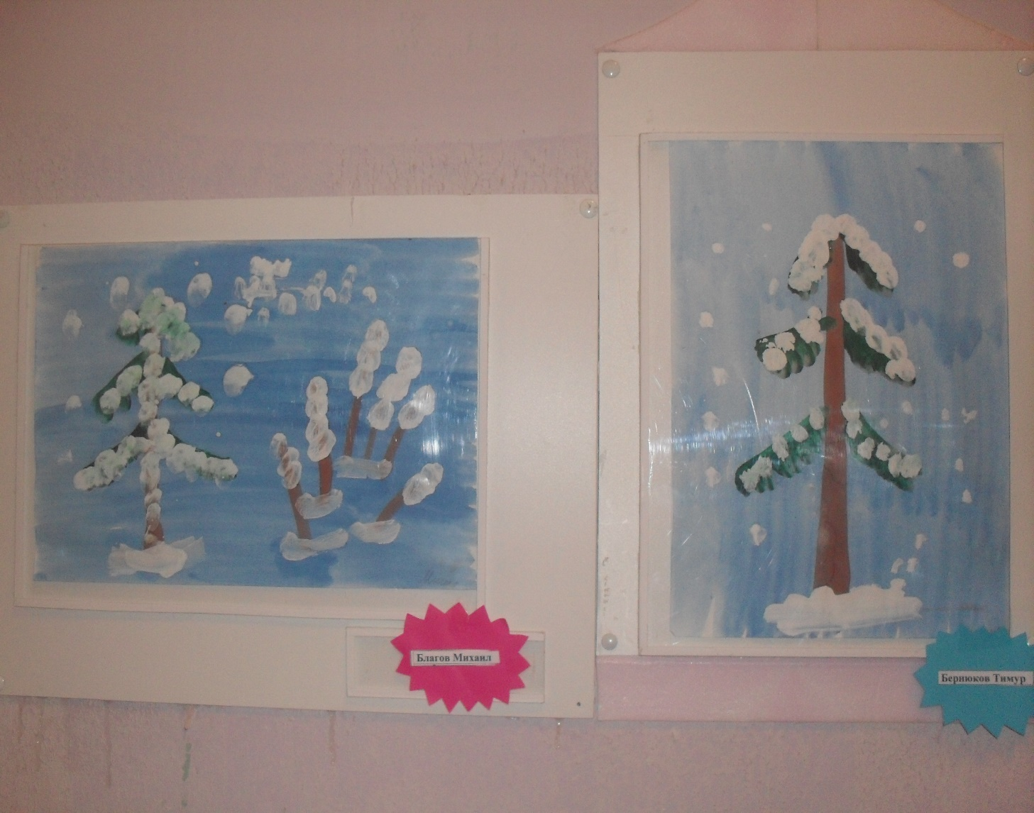
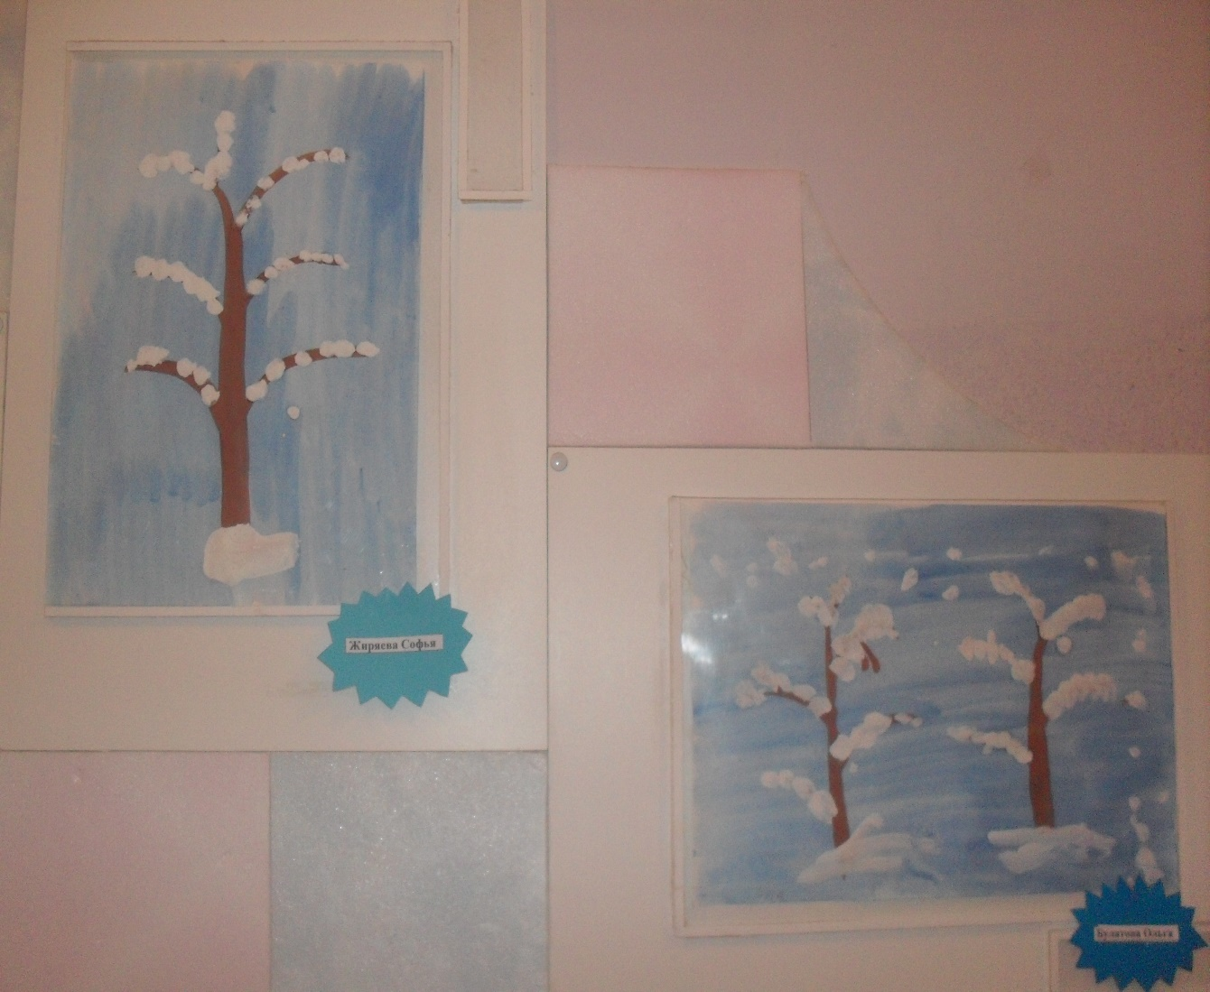

Slide 20
Консультации для родителей:
Рекомендации родителям для развития речи детей 3 – 4 лет.
"Использование пальчиковых игр в развитии речи детей»
«Игры по развитию мелкой моторики своими руками»
Анкета по развитию мелкой моторики.

Slide 21
Спасибо.

